Slide 1
Gerencia de desarrollo urbano

Slide 2
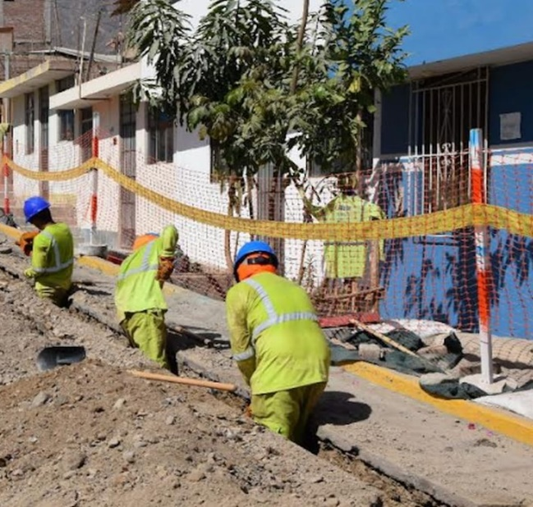
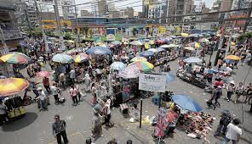
PRESUPUESTO PARTICIPATIVO 2024
DIAGNÓSTICO
A NIVEL VIAL
El principal problema vial en el distrito de La Victoria es el deterioro del pavimento, causado principalmente por las constantes intervenciones de empresas prestadoras de servicios (agua, luz, gas, etc.). Estas empresas abren las vías vehiculares y peatonales sin una adecuada reposición del terreno, lo que provoca asentamientos, fisuras y daños estructurales en la infraestructura vial.
A NIVEL CATASTRAL
El crecimiento económico del distrito de La Victoria ha impulsado tanto el comercio formal como el informal. La principal causa del problema es el rápido aumento del comercio informal, el cual se ha desarrollado sin control ni regulación adecuada. Esto ha generado desorden urbano, alteraciones en el catastro y zonificación, afectando negativamente a los vecinos y a los propios comerciantes formales.

Slide 3
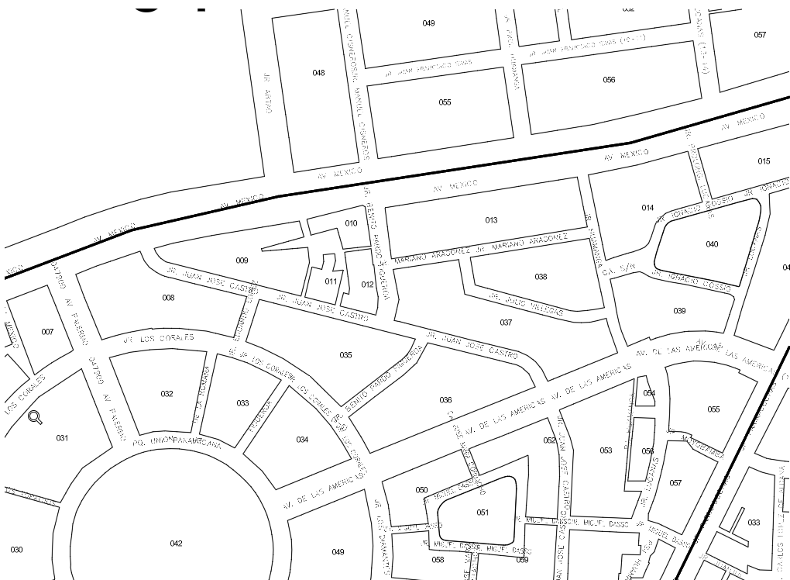
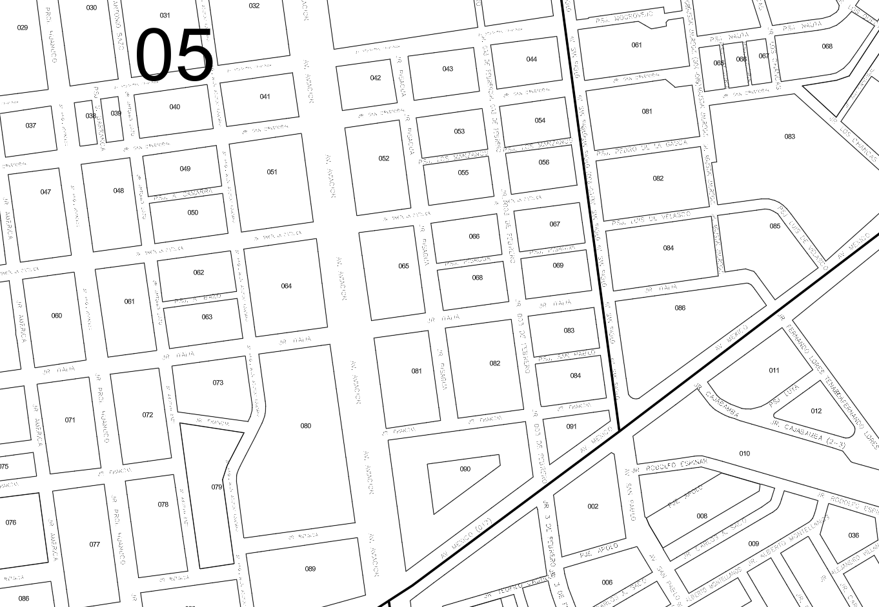
PRESUPUESTO PARTICIPATIVO 2024
PROYECTO DE INVERSIÓN – RENDICION DE CUENTAS
JR. PISAGUA
JR. BENITO PARDO
ESTADO SITUACIONAL: SE ESTA REALIZANDO LAS GESTIONES PARA LA CONVOCATORAI DEL PROCESO SELECCIÓN.
ESTADO SITUACIONAL: PROXIMO A FIRMA DE CONTRATO
MONTO DE INVERSIÓN
MONTO DE INVERSIÓN
S/. 998,050.00
S/. 3´493,302.12

Slide 4
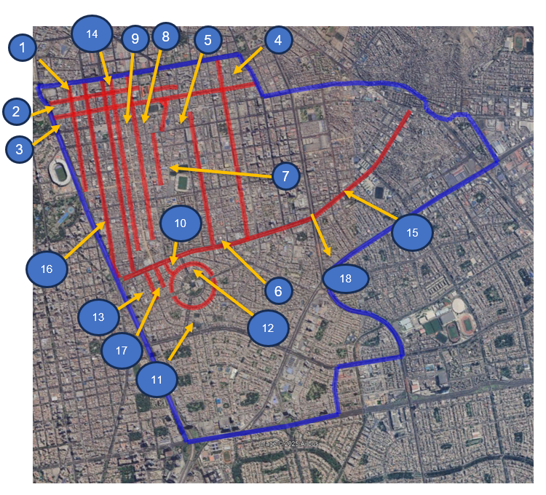
PRESUPUESTO PARTICIPATIVO 2026
CIERRE DE BRECHAS - BACHEO
N° | Nombre de la vía | Estado
1 | Jr. Jose Gálvez | Concluido
2 | Jr. Raymondi | Parcial
3 | Jr. García Naranjo | Pendiente
4 | Prolong. Lucanas | Parcial
5 | Jr. Agustina Antoinete | Parcial
6 | Jr. Manuel Cisneros | Parcial
7 | Ca. San Lorenzo | Parcial
8 | Jr. Renovación | Parcial
9 | Jr. huamanga | Parcial
10 | Jr. Los Jaspes | Concluido
11 | Jr. Los Diamantes | Concluido
12 | Jr. Los Corales | Concluido
13 | Jr. Las Esmeraldas | Concluido
14 | Jr. Belgica | Parcial
15 | Jr. Ignacio cossio | Pendiente
16 | Jr. San Cristobal | Parcial
17 | Jr. Jacinto | Parcial
18 | Jr. Juan Pablo Vizcardo | Concluido
38.3% de Avance
ÁREA EJECUTADA
POR EJECUTAR
1,326.25 m2
3,461.40 m2

Slide 5
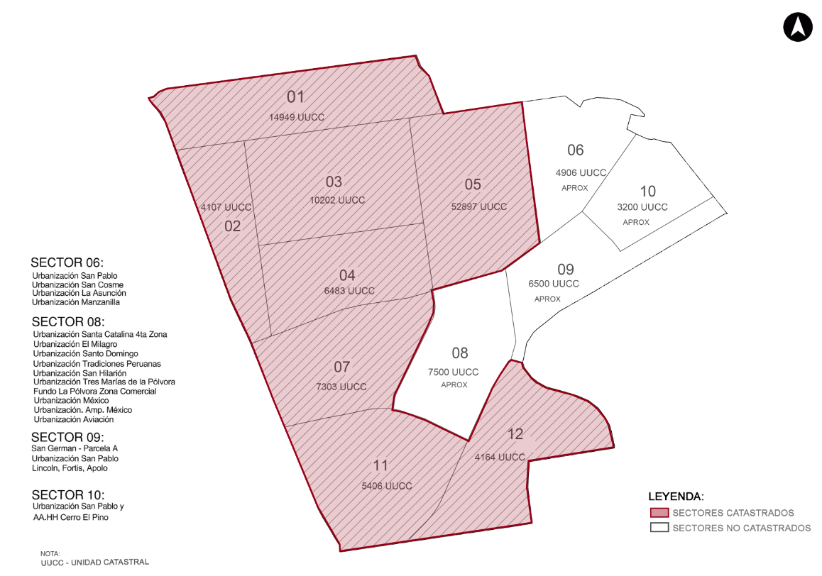
PRESUPUESTO PARTICIPATIVO 2024
PROPUESTA DE PROYECTO DE INVERSIÓN
FINALIDAD
El catastro es una herramienta fundamental en los procesos de planificación urbana. Se toma en cuenta en la propuesta de reajuste integral de zonificación para definir el uso del suelo en un área determinada. Su correcta actualización permite establecer de manera técnica y ordenada qué actividades son compatibles en cada zona del distrito.
Costo aproximado S/ 858,620

Slide 6
GRACIAS POR SU ATENCIÓN

